Slide 1

Проект “Воздушно-инженерная школа (CanSat в России)”
Команда “GRANUM” представляет
аппарат “ БУРИТО”
УЧАСТНИКИ: ВОЛОС П., ЕЛЮТИН К., ЖУРАВЛЁВА И.
КУРАТОР: ПРОКОПЬЕВ В.

Slide 2
Цель аппарата
Задачи аппарата
Осуществление забора образца грунта
Подготовка образца и его транспортировка в исследовательский отсек
Осуществление спектроскопии раствора грунта
Посадка и фиксация аппарата в определенной ориентации на поверхности
Измерение относительной влажности воздуха
Измерение параметров фоновой освещенности
Осуществление записи звука с поверхности планеты
Сохранение телеметрии на SD карту
Определение координат аппарата по GPS
Создание наземной инфраструктуры для приема полезных данных с аппарата
Передача телеметрии по радио каналу на собственную наземную станцию
Передача телеметрии при помощи модема сотовой связи на сервер

Slide 3
Архитектура исследовательской системы
Бортовой комплекс управления
Бортовая цифровая вычислительная система (БЦВС)
Конструкция аппарата
Система управления движением и навигацией (СУДН)
Система электроснабжения (СЭС)
Система управления бортовой аппаратурой (СУБА)
Бортовой радиотехнический комплекс (БРТК)
Бортовая кабельная система (БКС)
Программное обеспечение (ПО БКУ)
Целевая аппаратура (ЦА)
Наземный комплекс управления (НКУ)
Notes:
Сейчас рассмотрим ЦА, а БКУ чуть позже

Slide 4
Целевая аппаратура
Спектрометрическая установка “Око”
Установка бурильная “Нежность”
Система пробоподготовки “Водолей”
Система анализа окружающей среды “Окружность”

Slide 5
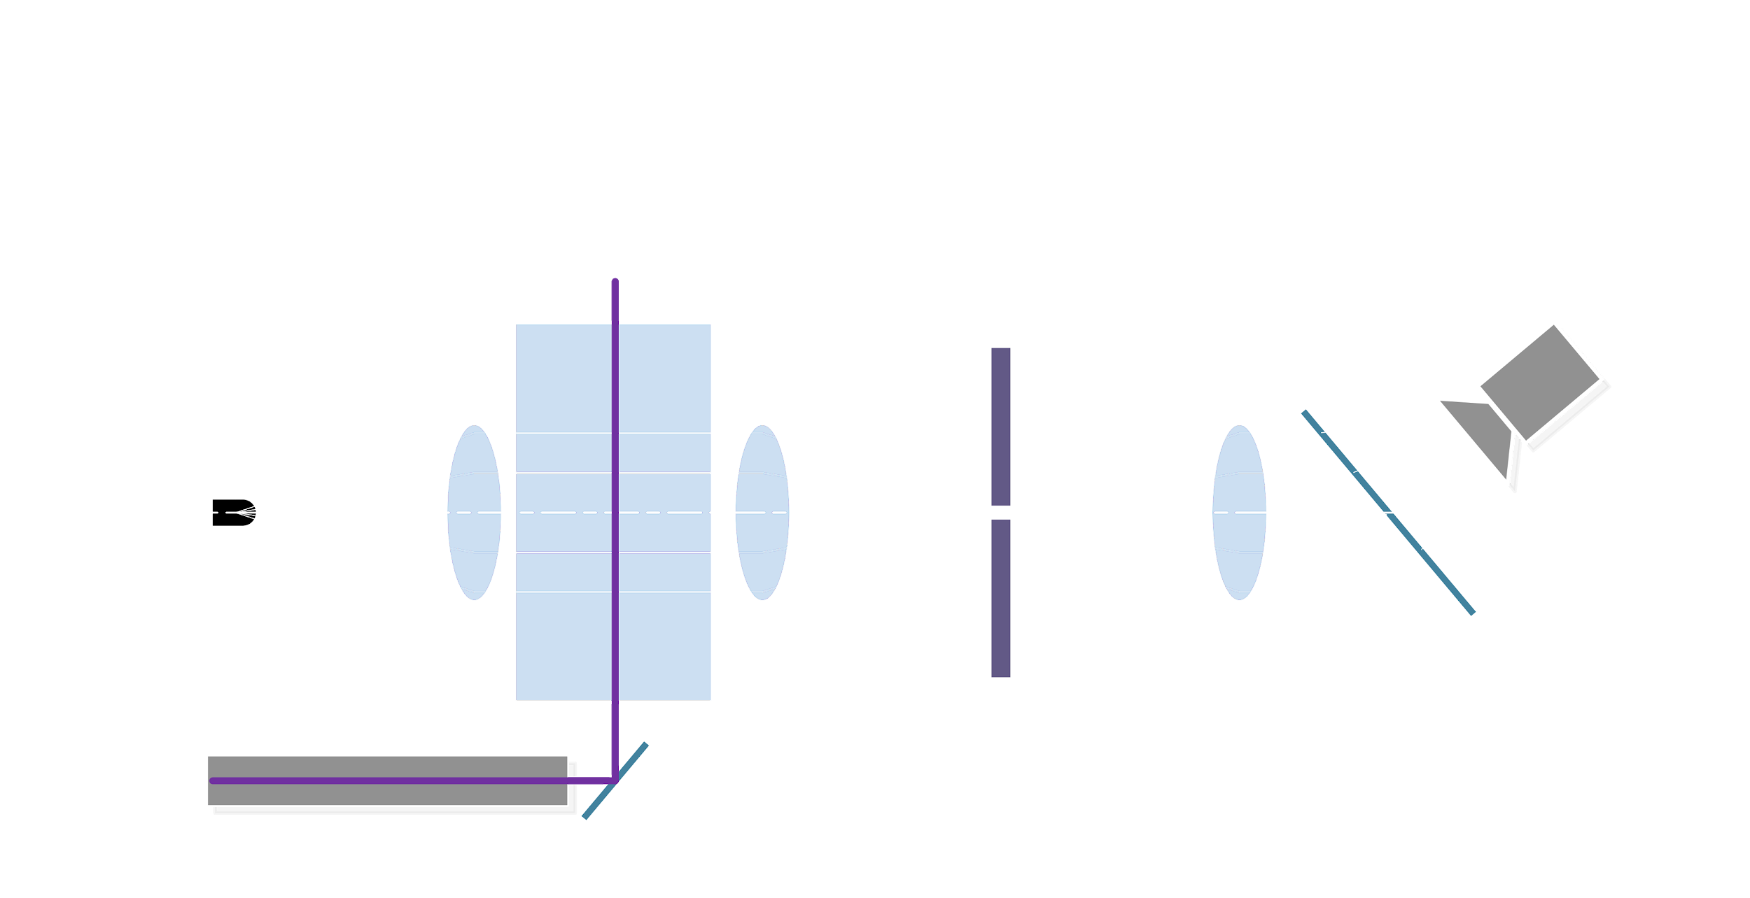
Оптическая система спектрометрической установки “Око”
60
Кювета с изучаемым раствором
Камера
10
Апертура (~1мм)
Дифракционная решетка
Источник света
9
Зеркало
Линза d=9, f=16 (3 шт)
Лазерный модуль 405нм, 5мВт

Slide 6
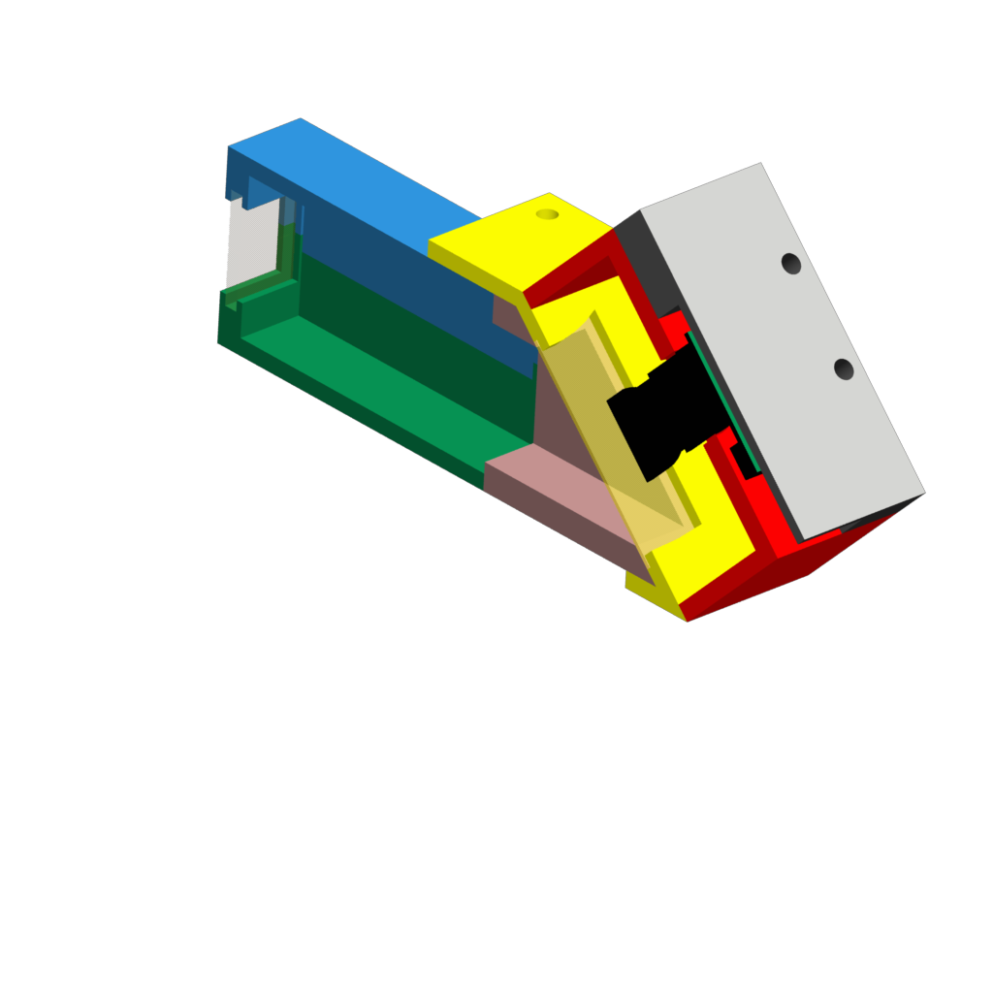
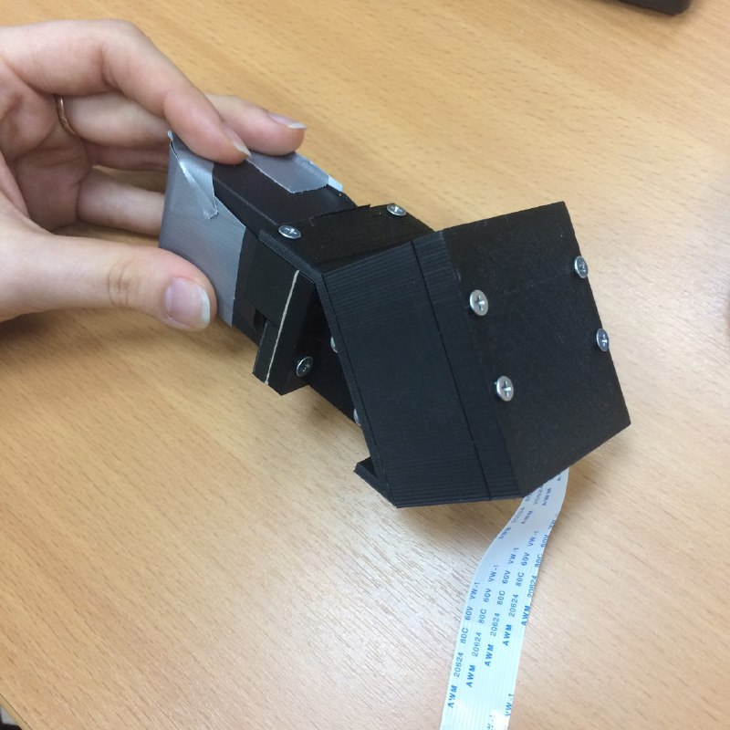
Прототип установки “Око”
Дифракционная решетка
Место для установки коллиматорной щели
Камера

Slide 7
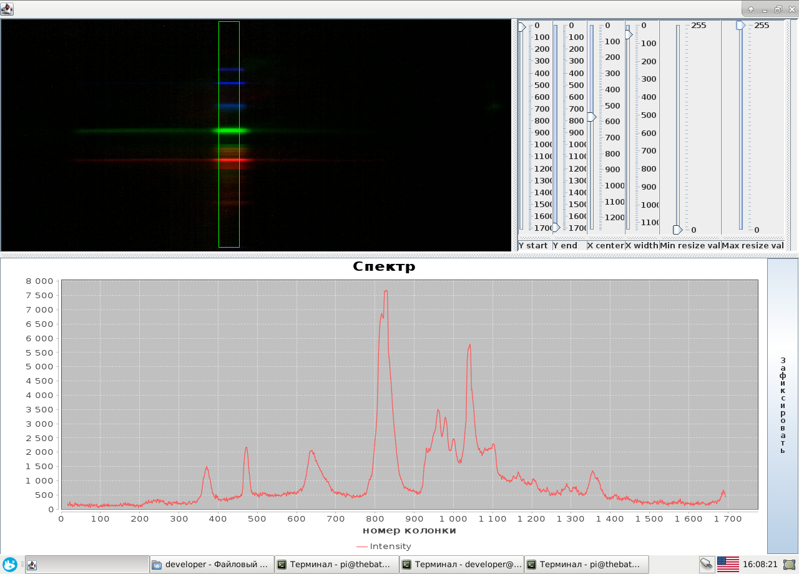
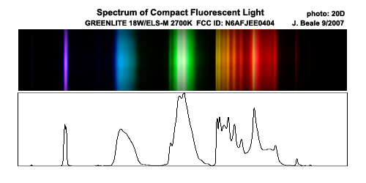
Прототип установки “Око”
“Эталонный” спектр флуоресцентной лампы
Спектр флуоресцентной лампы,
снятый при помощи прототипа

Slide 8
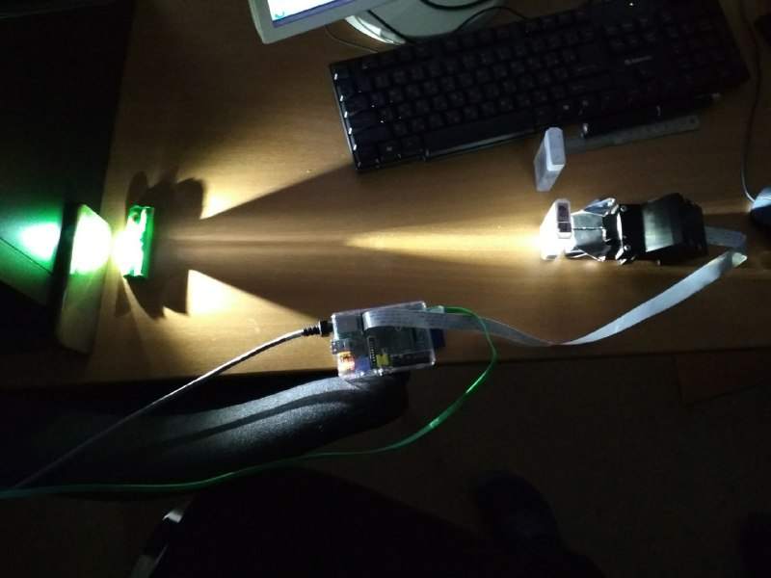
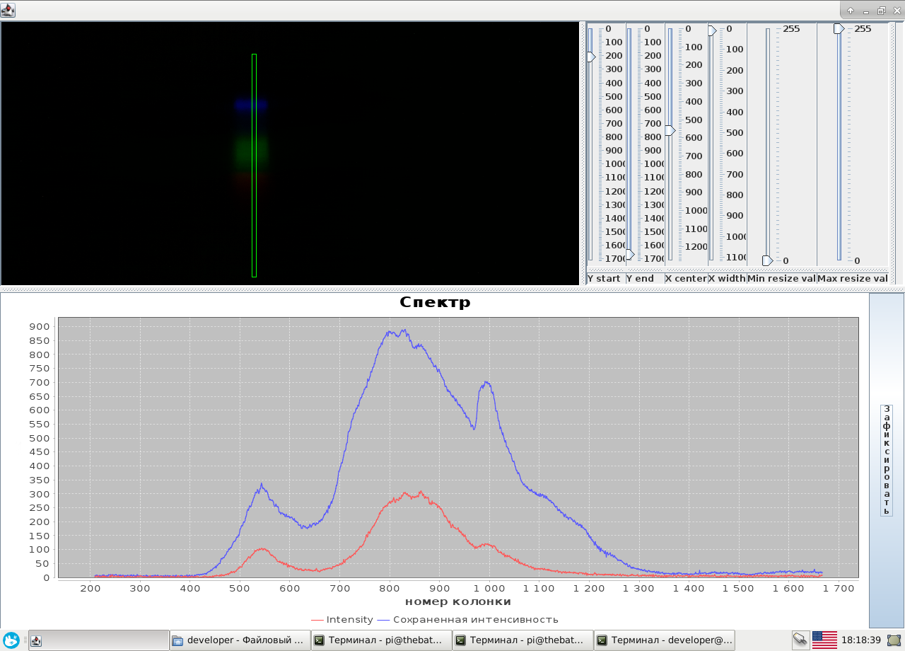
Эксперимент по измерению спектра поглощения
Контрольная кювета
Кювета с раствором
Спектр, отснятый через кювету с раствором
Спектр, отснятый через контрольную кювету
Прототип спектрометра в работе
Полученные спектры

Slide 9
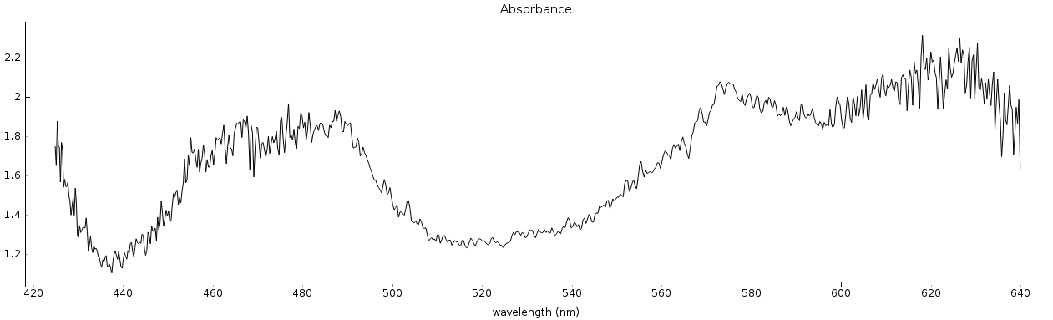
Эксперимент по измерению спектра поглощения
Полученный спектр поглощения для раствора грунта

Slide 10
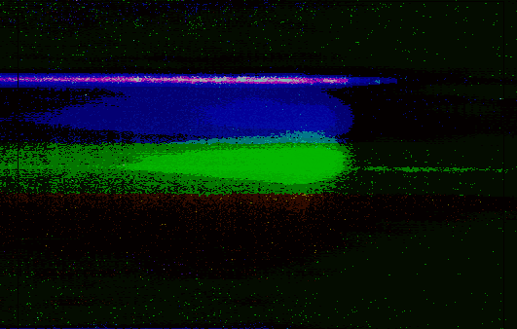
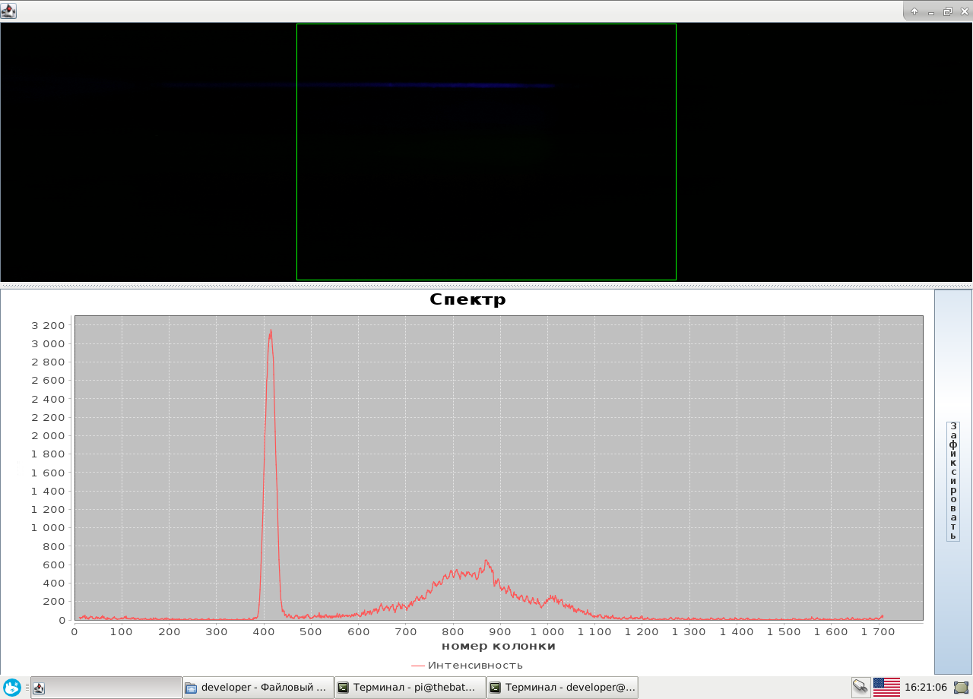
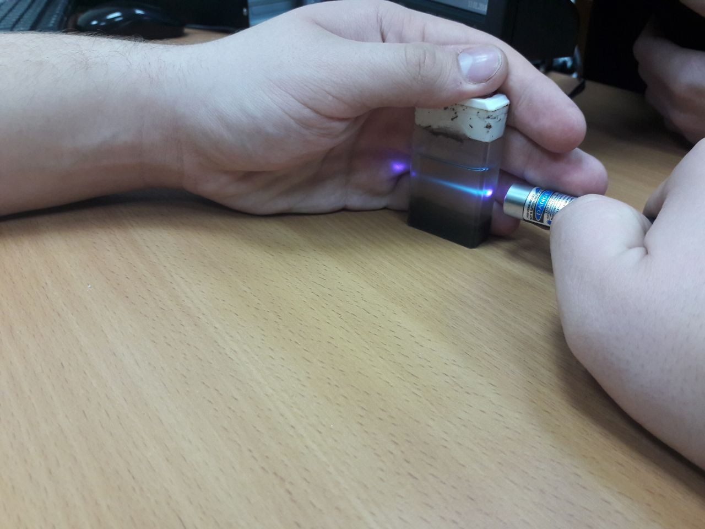
Эксперимент с лазером
Просветленная картинка, видимая спектрометром
Спектр люминесценции органических веществ
Изменения цвета луча лазера в растворе, видимое невооруженным взглядом

Slide 11
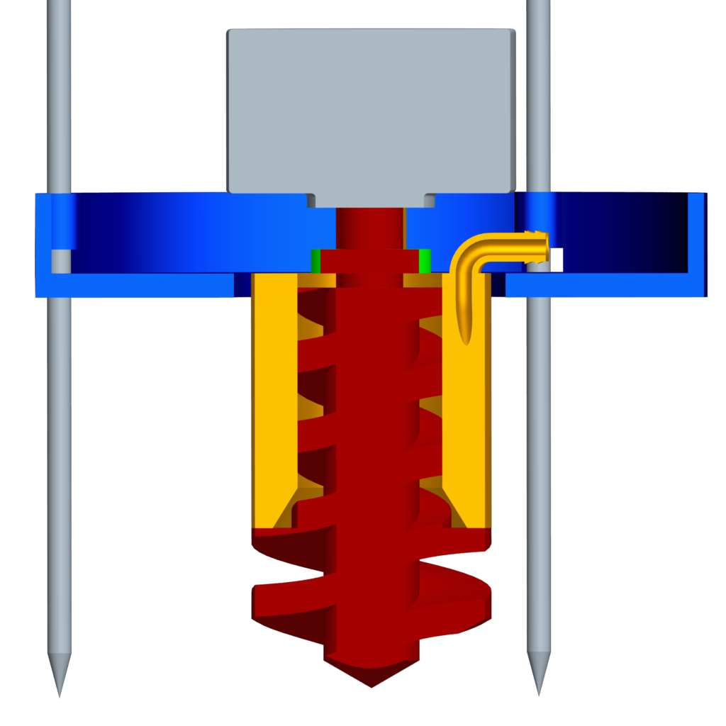
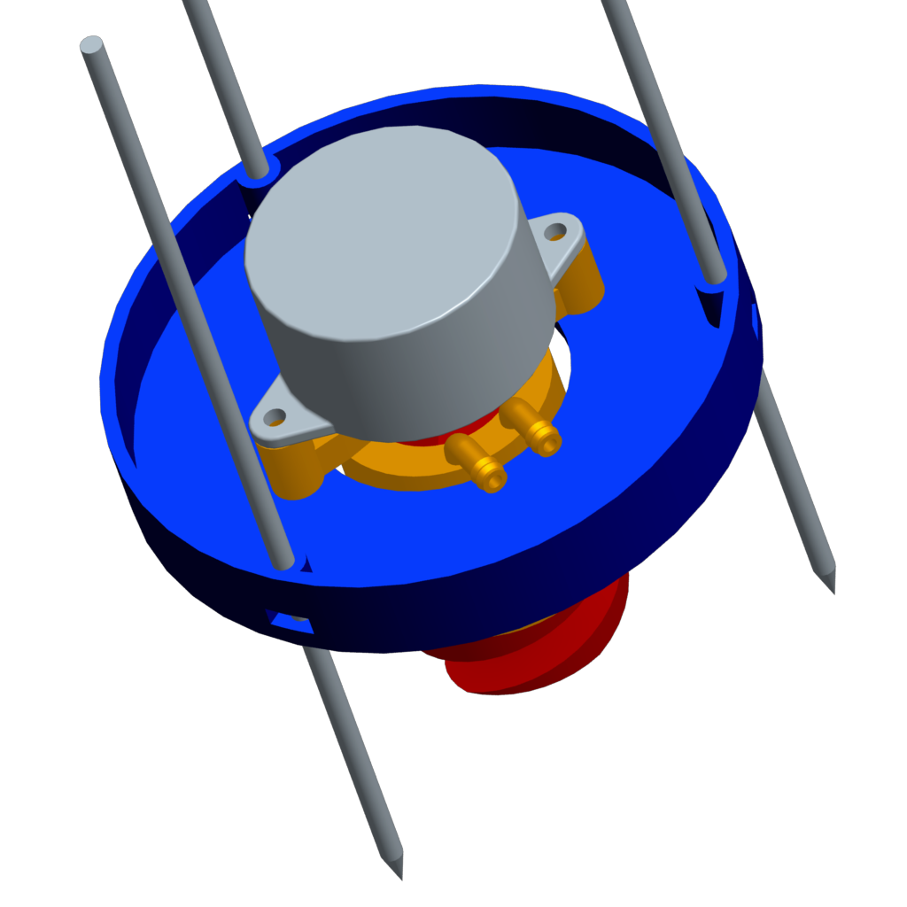
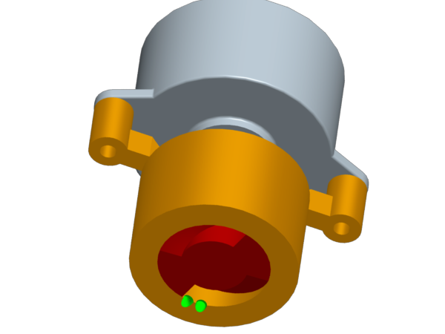
Установка бурильная вращательного типа “Нежность”
Шаговый двигатель
Корпус аппарата
Бур
Стержни
Каналы омывателя
Омыватель бура
Общий вид
Продольное сечение
Поперечное сечение

Slide 12
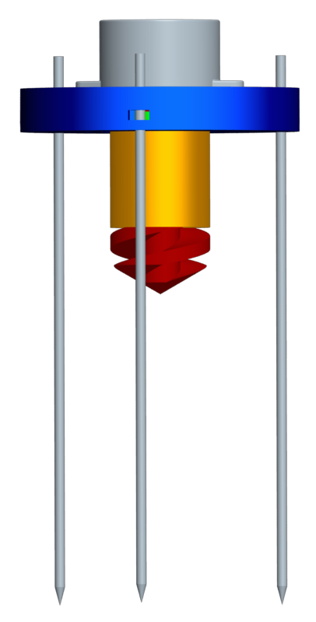
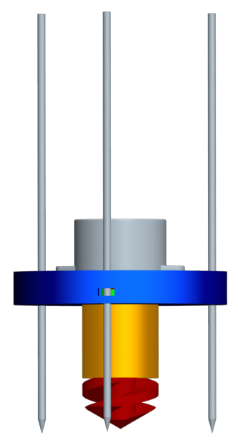
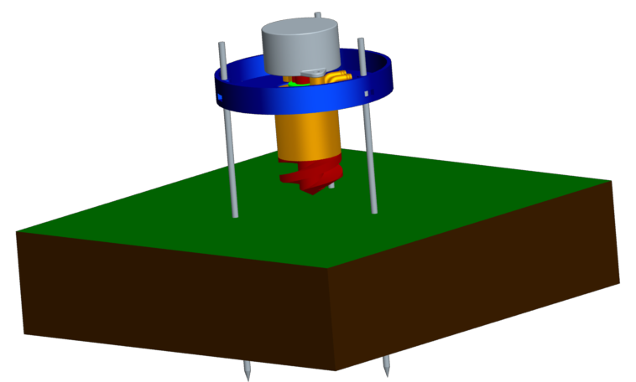
Установка бурильная вращательного типа “Нежность”
При старте
Во время полета
После посадки

Slide 13
Система пробоподготовки и транспортировки образца “Водолей”.
Электромагнитный
Клапан
Расширительный бак
Протоки для жидкости
Бур
Тонкий
фильтр
Спектроскопическая кювета
Корпус установки
“Нежность”
(горизонтальное сечение)
Электромагнитный
Клапан
Грубый фильтр
Насос

Slide 14
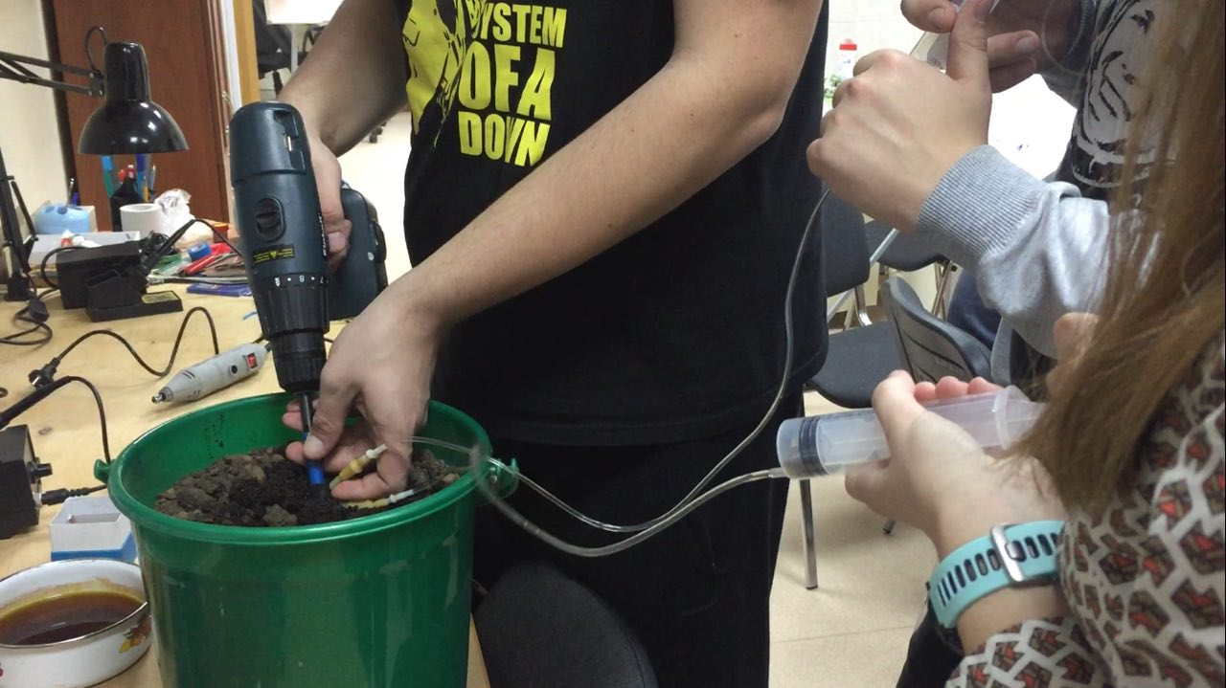
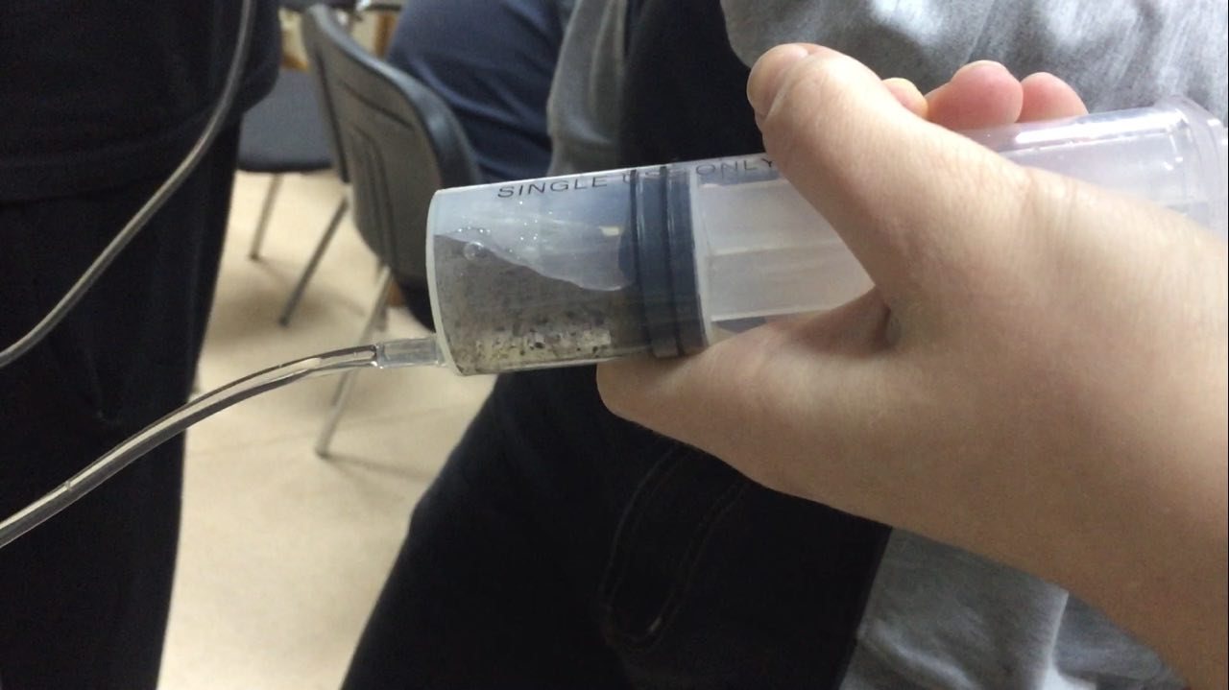
Прототип установки “Водолей”

Slide 15
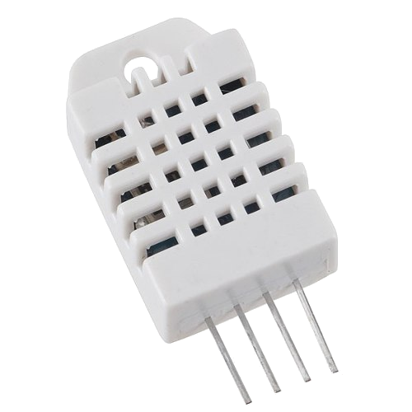
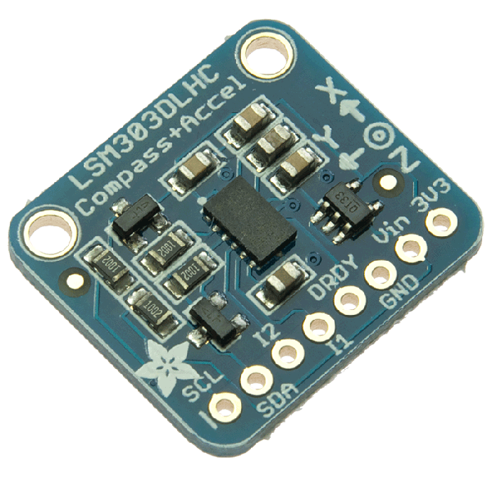
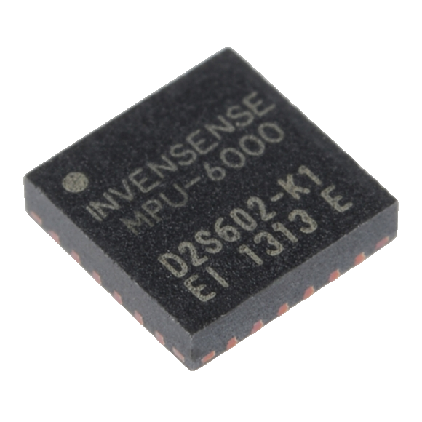
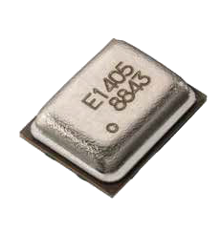
Система анализа окружающей среды “Окружность”
Датчик влажности и температуры
Магнитометр
Гироскоп и акселерометр
Микрофон

Slide 16

Построение инерциальной СО

Slide 17
Бортовой комплекс управления
Бортовой комплекс управления
Бортовая цифровая вычислительная система (БЦВС)
Конструкция аппарата
Система управления движением и навигацией (СУДН)
Система электроснабжения (СЭС)
Система управления бортовой аппаратурой (СУБА)
Бортовой радиотехнический комплекс (БРТК)
Бортовая кабельная система (БКС)
Программное обеспечение (ПО БКУ)
Целевая аппаратура (ЦА)
Наземный комплекс управления (НКУ)
Notes:
Сейчас рассмотрим ЦА, а БКУ чуть позже

Slide 18


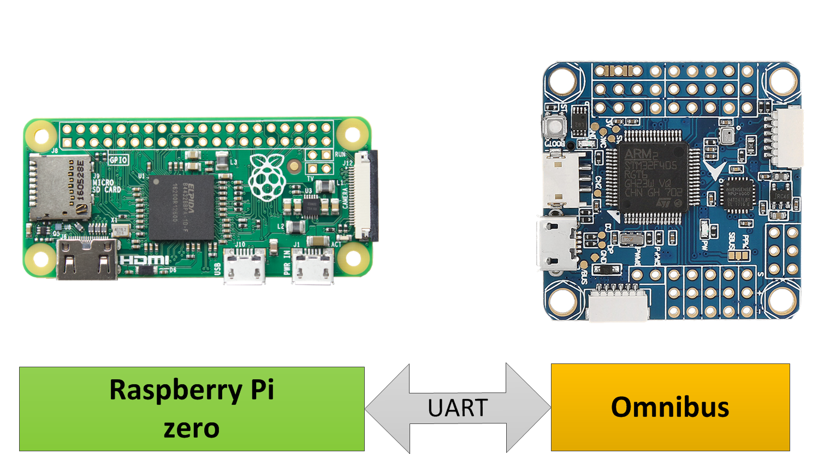
Бортовая цифровая вычислительная система (БЦВС)

Slide 19
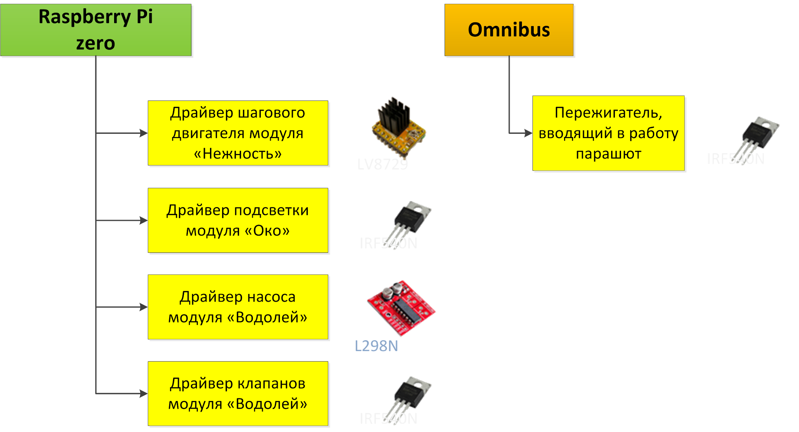
Система управления бортовой аппаратурой (СУБА)

Slide 20
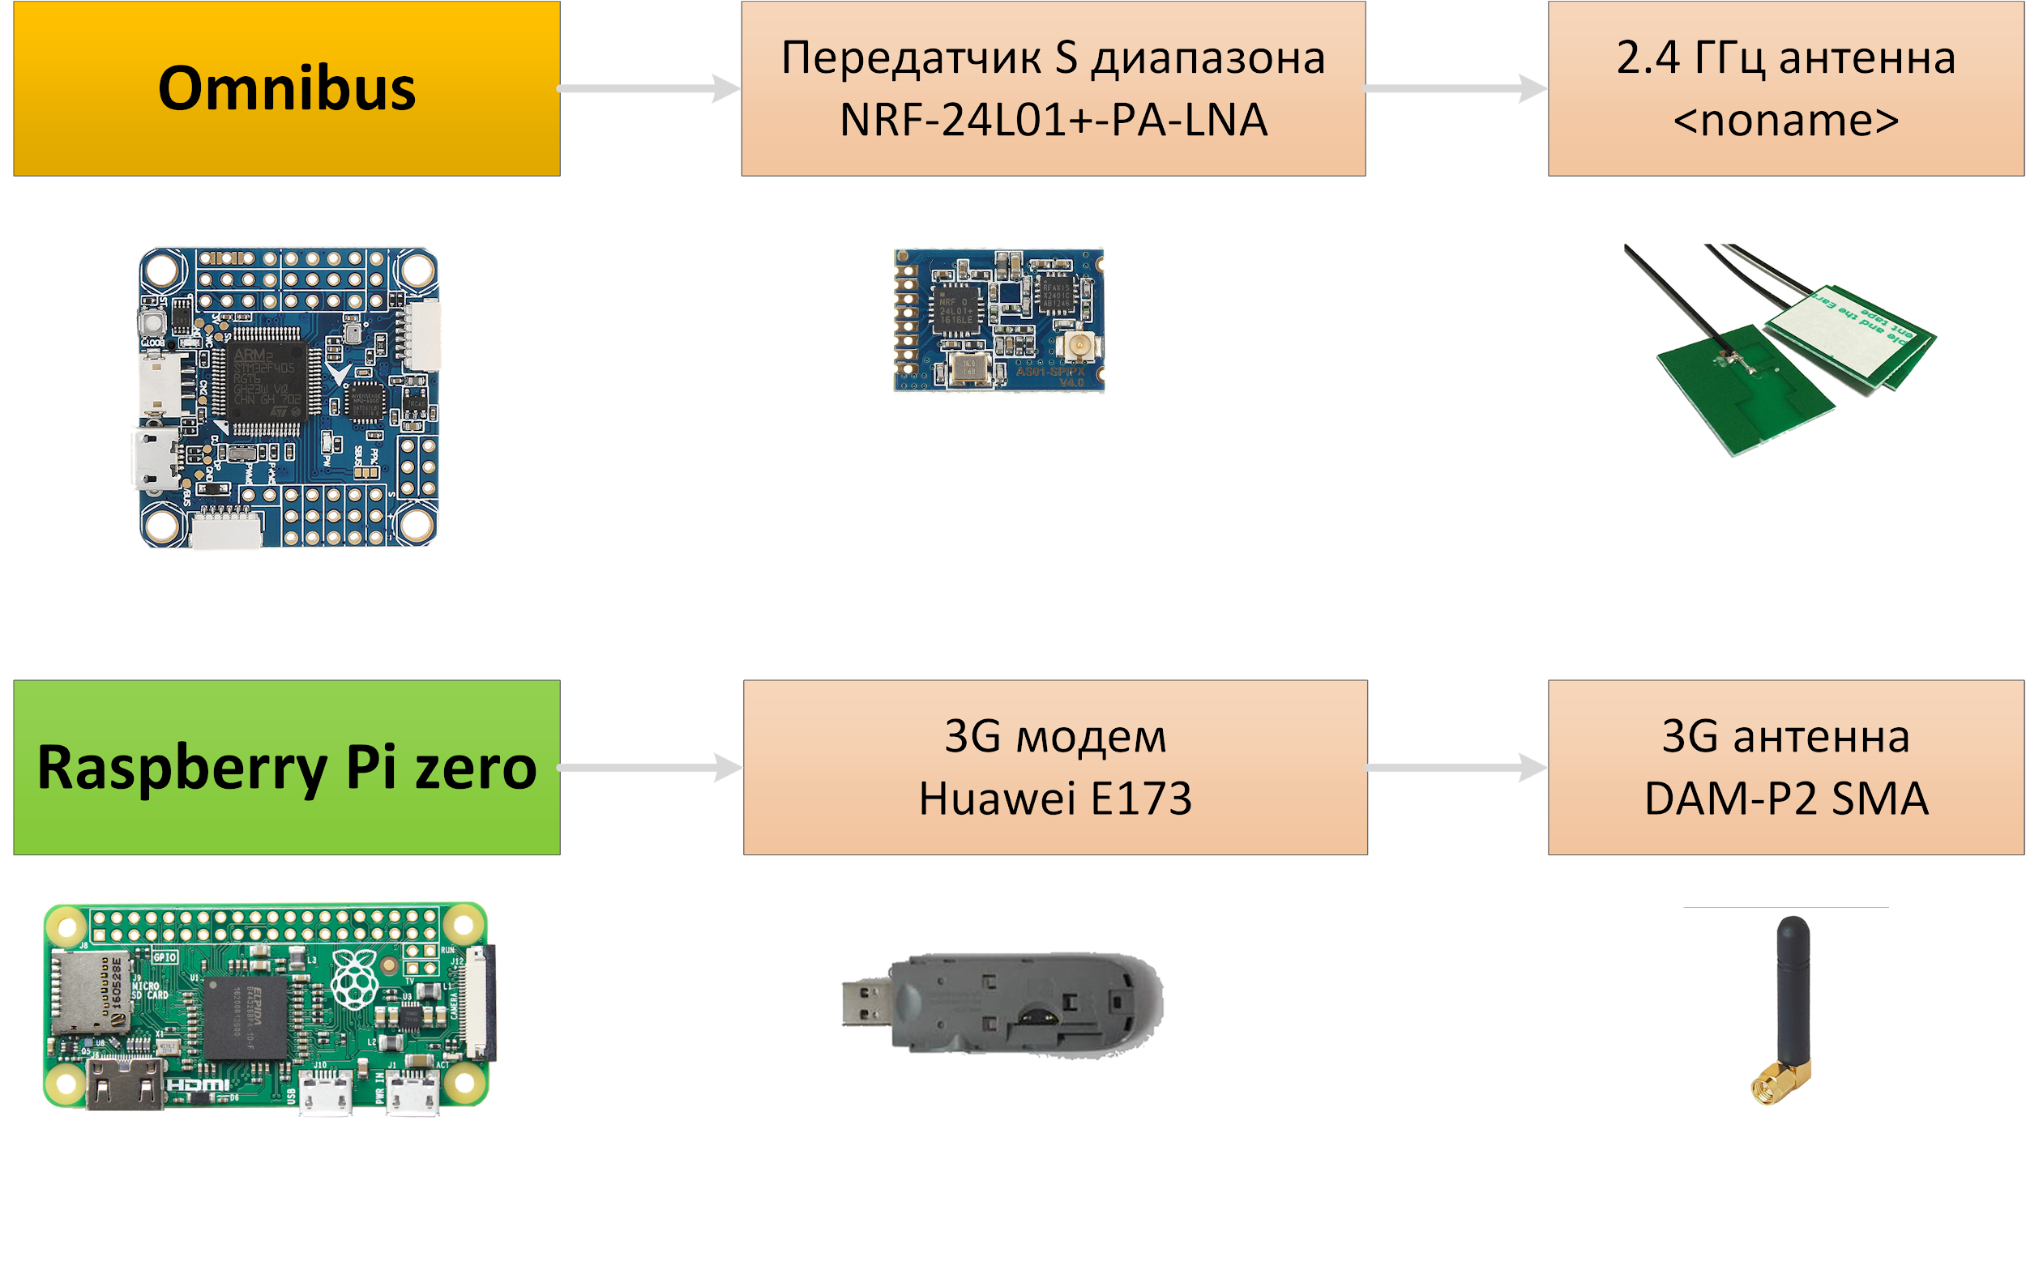
Бортовой радиотехнический комплекс (БРТК)

Slide 21
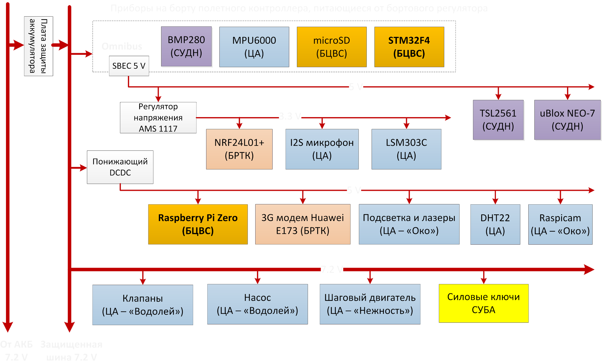
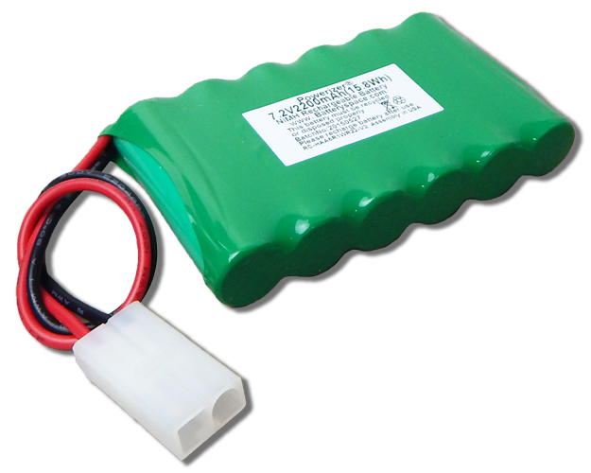
Система электроснабжения (СЭС)

Slide 22
Расчёт энергопотребления аппарата
Аппарат рассчитан на 3 часа работы
Система аппарата | Суммарная требуемая энергия системы, Дж
Бортовой комплекс управления | 27572
ЦА - “Око” | 391
ЦА - “Нежность” | 2340
ЦА - “Водолей” | 2160
ЦА - “Окружность” | 110
Итого | 32573
Необходимая ёмкость аккумулятора = 32573 Дж / 7.4 В / 3600 = 1222 мА*ч

Slide 23
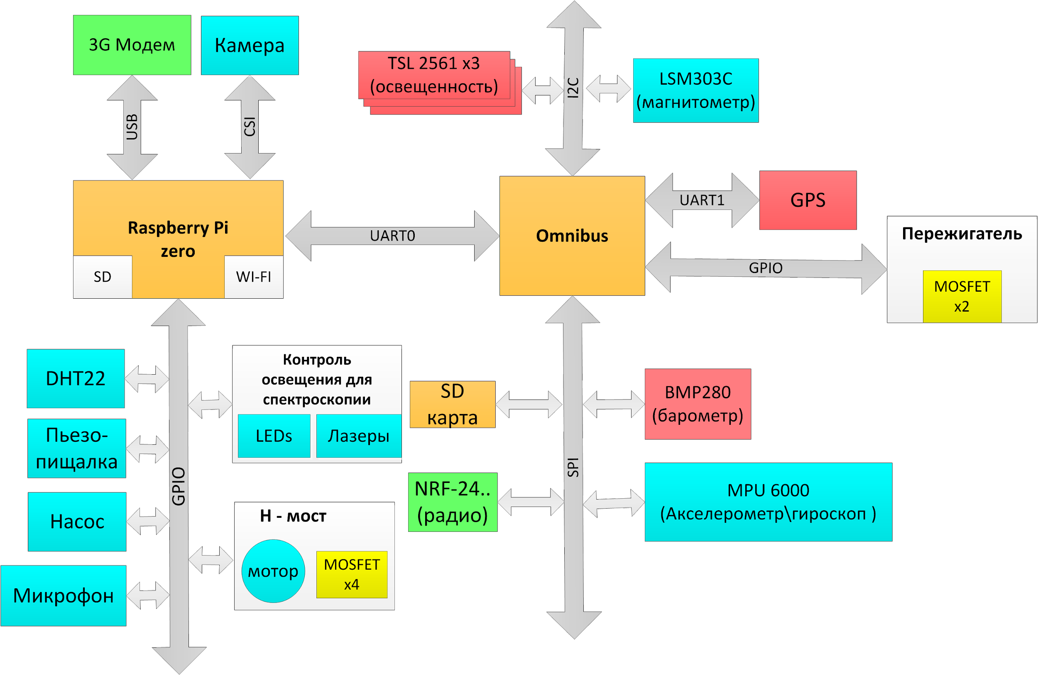
Бортовая кабельная система

Slide 24
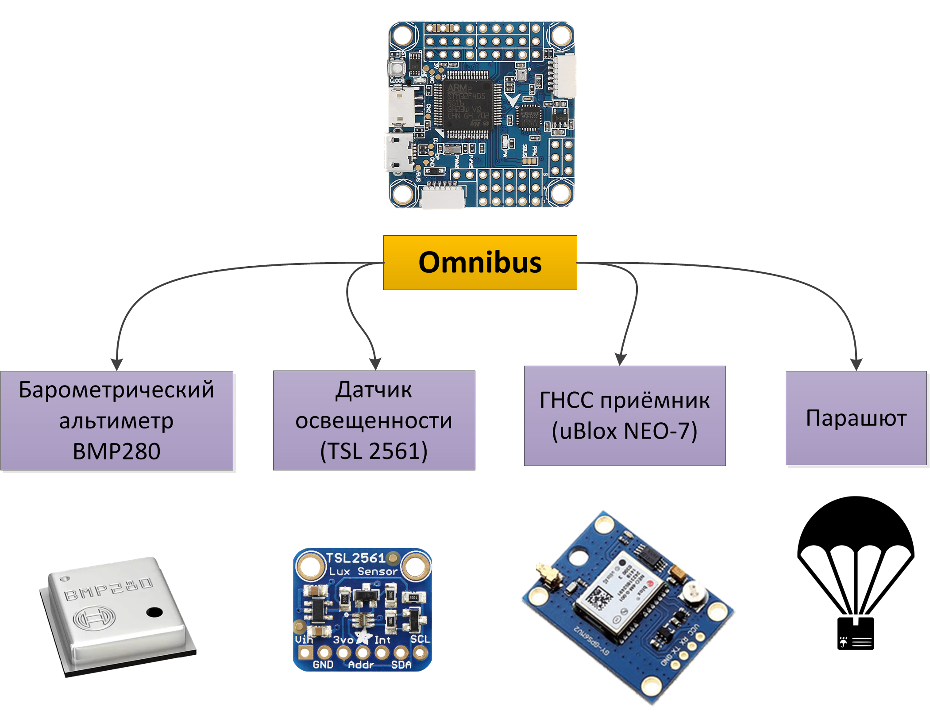
Система управления движением и навигацией (система спасения)

Slide 25
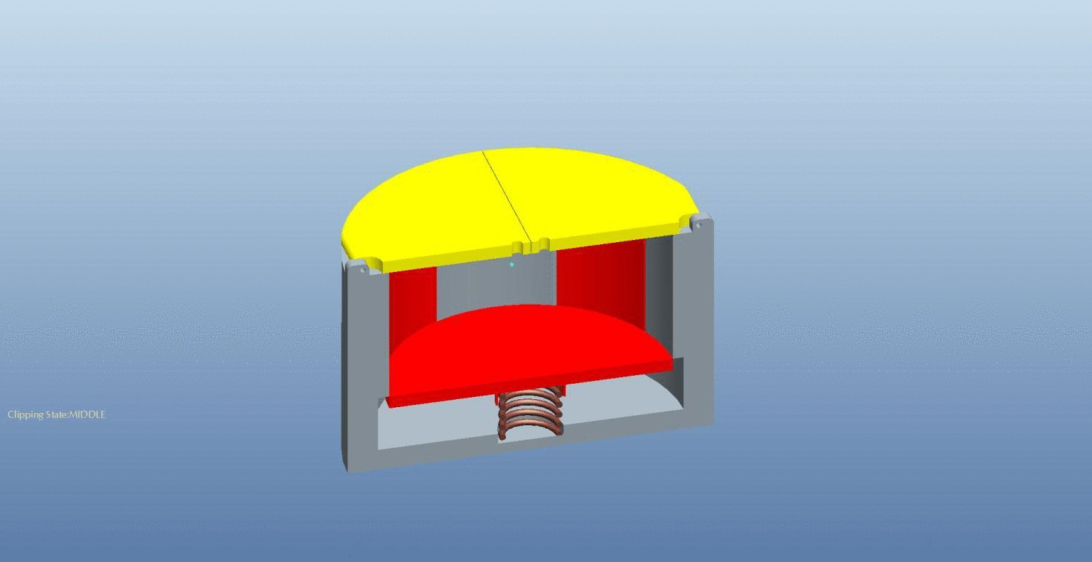
Расчёт парашюта
Площадь купола S = 0,17 кв.м
Диаметр купола D = 0,47 м
Объем отсека для парашюта
V = 106,132 куб.см
Данные расчеты основаны на максимальной по регламенту скорости 11 м/с для обеспечения наибольшей кинетической энергии

Slide 26
Расчет массы оборудования аппарата
Система аппарата | Суммарная масса системы, гр
Система электропитания | 130
Бортовой комплекс управления | 94
ЦА - “Око” | 38
ЦА - “Нежность” | 165
ЦА - “Водолей” | 232
ЦА - “Окружность” | 14
Конструкционные материалы | 15
Итого | 688
На конструкцию остаётся 1000 гр - 688 гр = 312 гр
Notes:
на конструкцию и материалы эксперимента

Slide 27
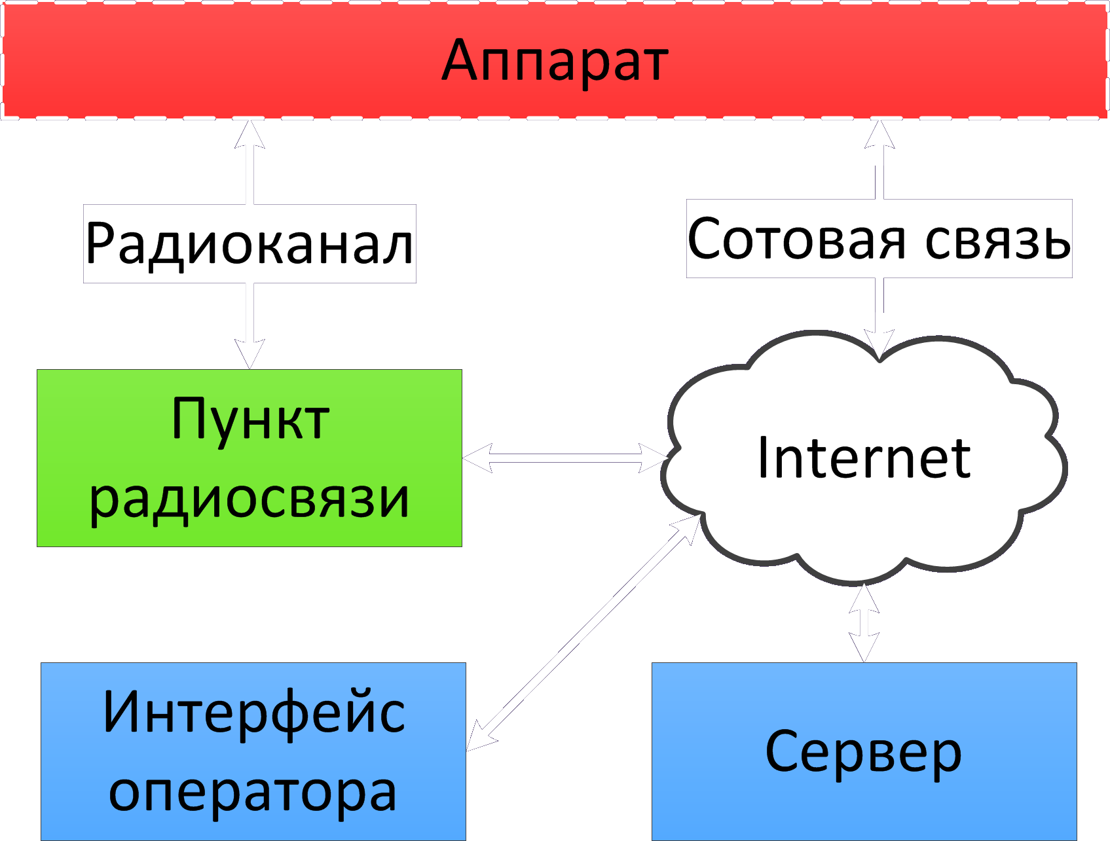
Наземная инфраструктура

Slide 28
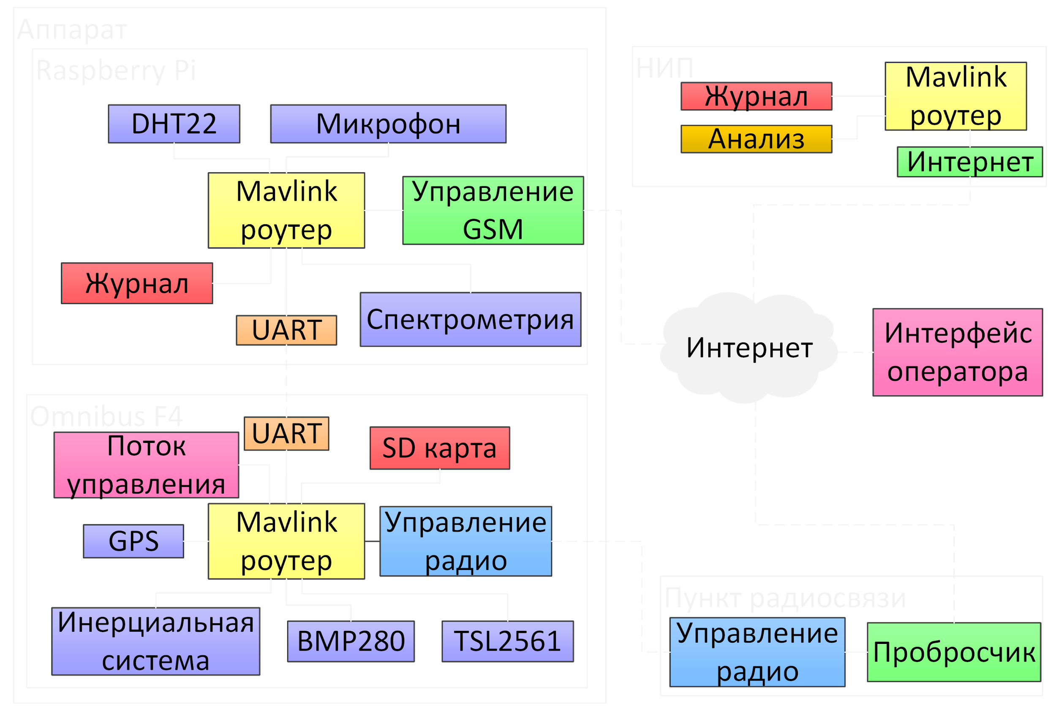
Программное обеспечение

Slide 29
Экономические характеристики
Система аппарата | Суммарная стоимость системы, руб
Система электропитания | 1394
Бортовой комплекс управления | 10162
ЦА - “Око” | 9763
ЦА - “Нежность” | 1690
ЦА - “Водолей” | 1904
ЦА - “Окружность” | 1091
Конструкционные материалы | 1500
Расходные материалы | 1000
Итого | 28504

Slide 30
Возможные нештатные ситуации
Нештатные ситуации | Последствия | Возможные меры предосторожности
1. Не раскроется парашют | Аппарат разобьется | Правильная укладка парашюта
2. Отказ отдельных элементов электроники: а) микропроцессор | Полная потеря управления над аппаратом и связи с ним | Нет
б) датчики | Потеря данных, получаемых во время полета и после приземления | Нет
в) исполнительные устройства | Частичная потеря управления над аппаратом | Резервирование исполнительных органов
3. Падение а) в водоем | Потеря данных, собираемых во время полета | Нет
б) на камень | Поломка выдвигаемых стержней, невозможность проведения исследования | Нет
в) в лес | Возможность застрять в ветках деревьев | Пережигание нитей парашюта (появляется возможность падения)
4.Стержни не войдут в почву | Не удастся выполнить забор грунта | Нет

